Slide 1
Documento Final Postmortem Fase2

Slide 2
Documento Informe de Postmortem
*Al documento se le calculo las metricas a nivel de equipo,integrantes y por rol.
*Se le agrego la planeacion y seguimiento de las tareas semanales con estimado y real en cada fase.
*Se le agrego tambien si cada uno tuvo cumplimiento en cada entrega.
*Se hizo la comparacion de tiempos al realizar el documento y el tiempo dedicado a implementar.
*Se hizo un vs entre requirimientos implementados vs planeados

Slide 3
Presentación Postmortem
Se hizo una presentación resumida de todo pero sacando lo más importante y lo interesante de los datos obtenidos por fase.

Slide 4
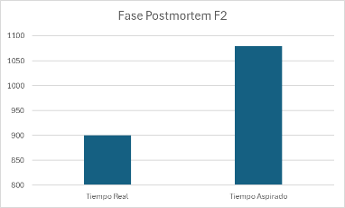
Tiempo realizado en esta fase

Slide 5
Actividades realizada por el integrante en la fase postmortem y total de todas las fases
Trabajo Realizados:55 Actividades
Actividades en total: 211 actividades en total

